Slide 1
Virutas
Акселератор
АгроТехноУнивер. Осень 2023
Наставник: Мазунина Е.С.
Технологическое направление :
Биотехнологии.

Slide 2
Пользователь и его проблема
Владелец пилорамы озабочен большим количествам опила и стружки, которые надо как-то утилизировать.
Человек, который хочет построить дом, хочет минимизировать свои затраты на постройку, при этом, чтоб качество оставалось соответствующим.

Slide 3
Решение
Разработать технологию создания на основе стружки и опилок инновационного продукта – строительных блоков по индивидуальным размерам заказчика.

Slide 4
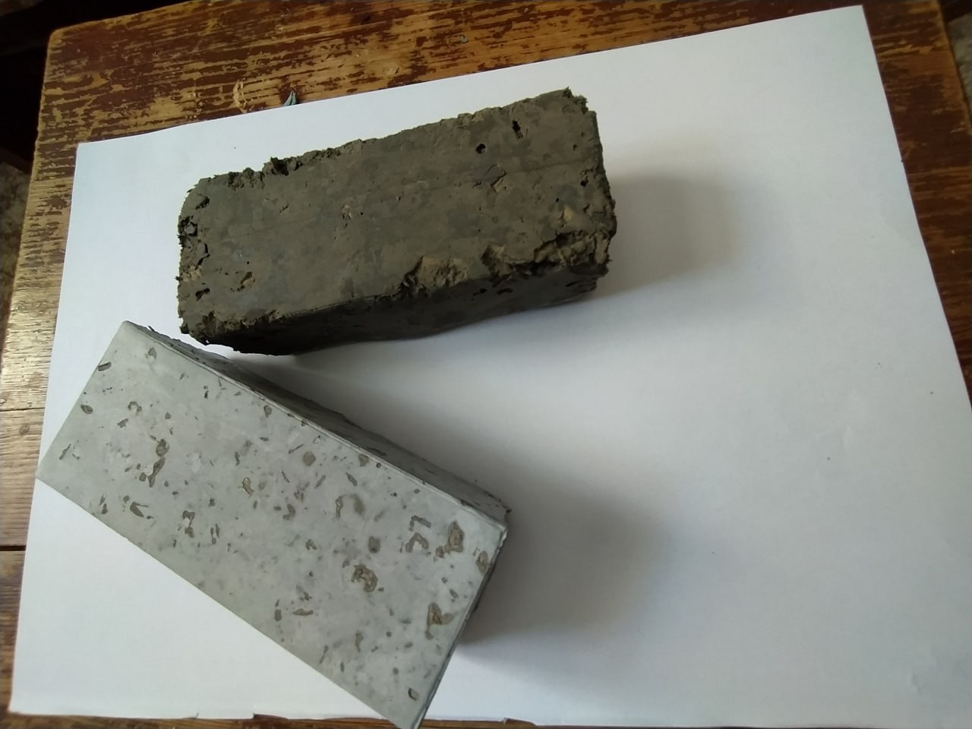
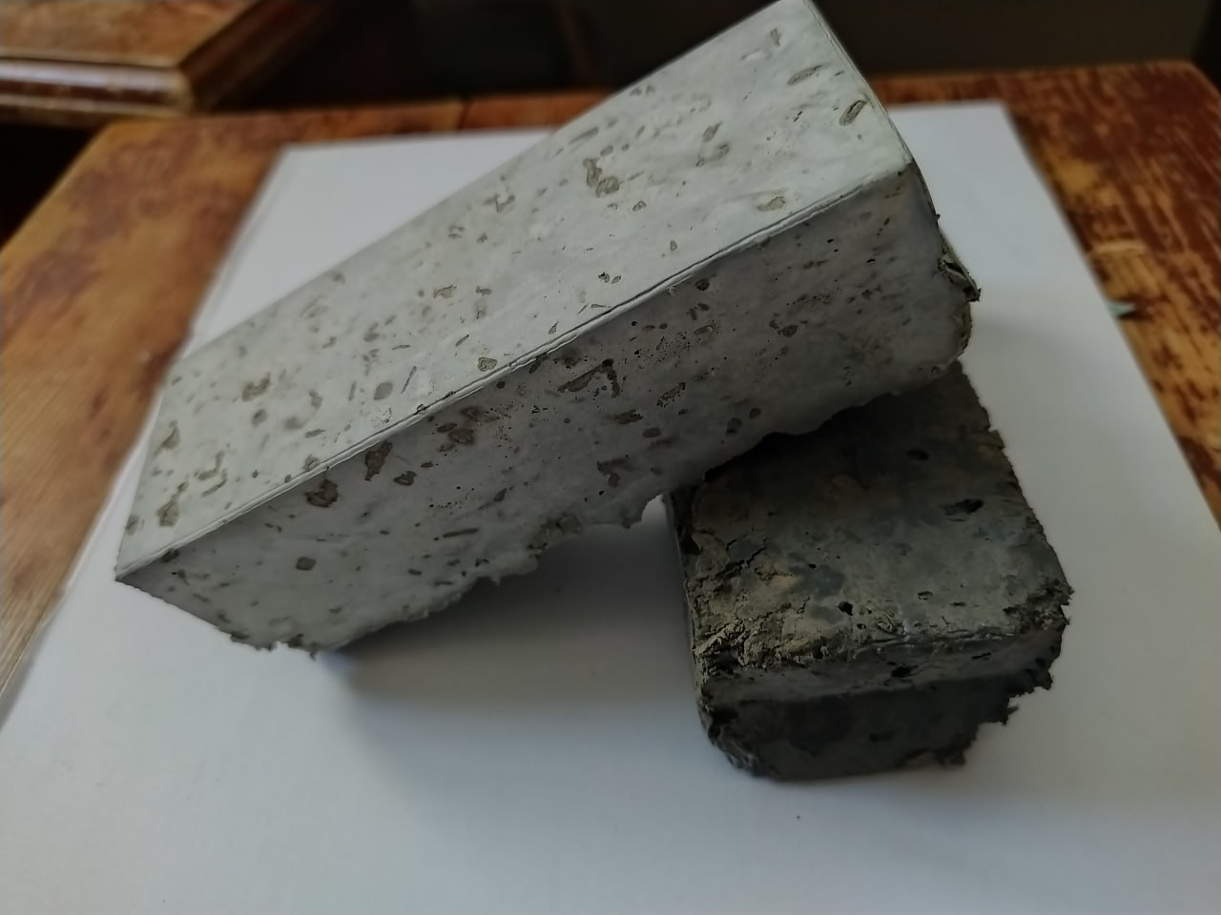
О проекте (Что есть сейчас?)

Slide 5
Экономика проекта: Рынок
Формулирование рынка
отрасль | конечный потребитель
Строительство | Человек, который хочет минимизировать свои затраты на постройку.
география | конечный продукт
Россия г. Пермь | Индивидуальный арболит
название рынка
Маркетплейсы
Методы оценки
сверху-вниз | снизу-вверх
ТАМ | ТАМ
Строительный рынок | В среднем в России строится около 260 тыс. частных домов
SAM | SAM
5% занимает арболит на строительном рынке | 16% всей Перми интересуются строительными блоками арболит
SOM | SOM
Главный конкурент на рынке – кирпич, пеноблок и гипсоблок | Наш арболит выходит р.за 1 м3
Итоги оценки
ТАМ | Рынок строительных материалов
SAM | Рынок комиссии маркетплейсов
SOM | Сколько можно заработать на продаже арболита
Выручка | 330 000 тыс. рублей
Прибыль | 272 350 тыс. рублей
Рентабельность | 15,76%
Окупаемость | 26%
Notes:
https://vc.ru/money/159115-ocenit-rynok-startapa-za-polchasa-metod-tam-sam-som

Slide 6
Структура издержек и бизнес-модель
Кто ваш клиент? | Человек, который хочет минимизировать свои затраты на постройку.
Ключевые виды деятельности | На создании и продаже арболитовых блоков
Структура издержек, из которой складывается себестоимость вашего решения | Цемент, доставка опила, минеральные добавки и краситель.(На следующем слайде)
Как вы будете продавать свой продукт/услугу потребителям? | Через маркетплейсы (авито)

Slide 7
Структура издержек
Производственное помещение (100 кв. м).
Зона сушки блоков (100 кв. м).
Склад для хранения готовой продукции (150 кв. м).
Территория для хранения щепы, цемента и прочих компонентов и деталей (50 кв. м),
Для начала работы производства необходимо будет приобрести:
Вибропресс.
Бетоносмеситель.
Подъемно-поворотный бункер.
Форма для производства блоков (100 шт.).
Дозатор щепы.
Дозатор цемента.
Краситель
В данной таблице представлен расчет стоимости мебели и оборудования:
Итого, при запуске понадобится 1 105 000 рублей.

Slide 8
Ценностное предложение
Наш товар помогает людям, которые хотят возвести строение (дом, конюшня, курятник и т. д.), тем, что снижают затраты и время. В отличие от гипсоблоков и пеноблоков.

Slide 9
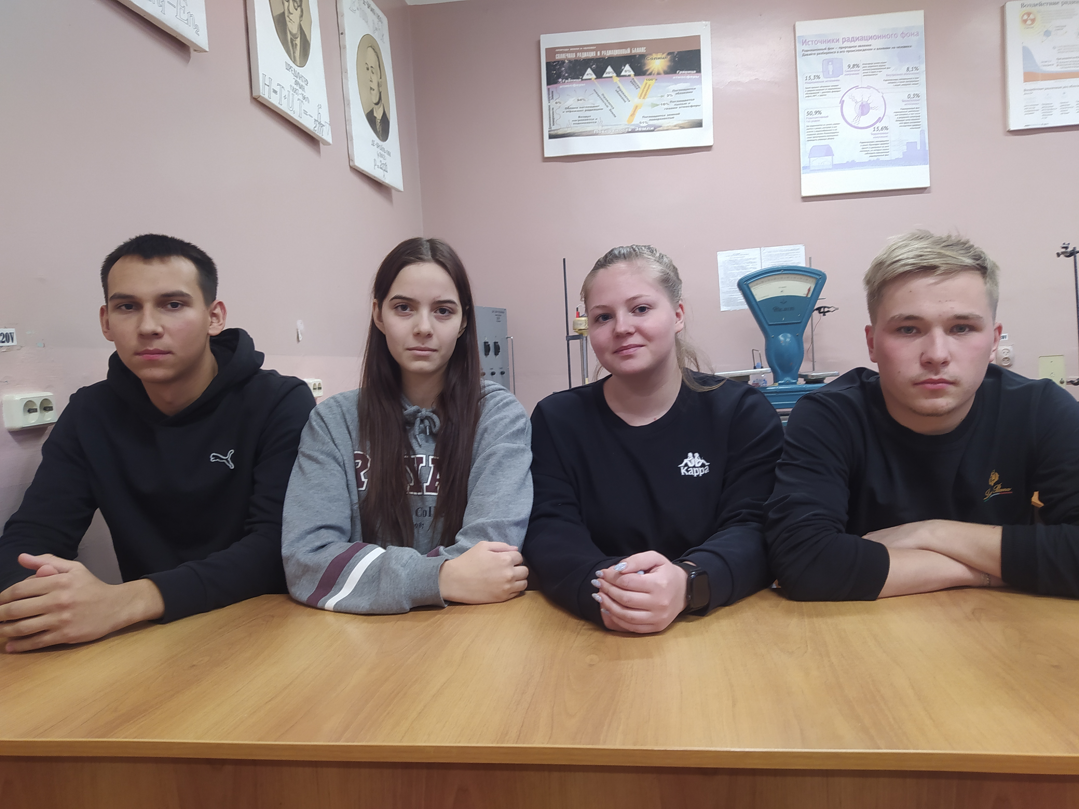
Команда
Администратор
Ответственный
за производство
Прораб
Лидер проекта
Котельникова
Анна
Лялина Кристина
Паршин
Артем
Мельчаков
Ростислав

